Slide 1
网络安全的研究和实践
--应用层安全
姓名：王雄宇
姓名：杨烁
姓名：黄之信
姓名：刘峥
组长
组员
组员
组员
学号：2016140992
学号：2016140995
学号：2016140989
学号：2016140976
分工：前沿研究问题
分工：具体技术介绍
分工：技术架构介绍
分工：安全问题概述

Slide 2
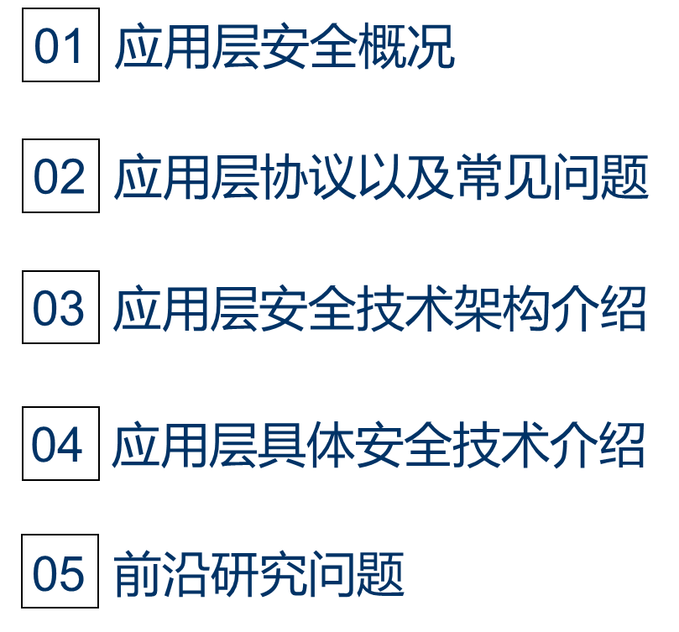
目录
CONTENTS

Slide 3
01
应用层安全概况
应用层位置 | 应用层协议 | 应用层安全特殊性

Slide 4
应用层安全概况
应用层的位置
应用层的协议
应用层安全特殊性
应用层在TCP/IP体系结构中位于物理层、数据链路层、网络层与运输层之上，处于最顶层的位置。
基于客户服务器方式，解决某一类应用问题。
简单邮件传输
文件以及超文本传输
远程连接以及简单网络管理
问题解决：不同主机中的多个应用进程之间的通信和协同工作。
应用层安全问题的复杂性：应用层的特殊位置以及各类协议多样化。
依赖网络层、操作系统等。
由于应用系统多样复杂，没有特定的安全技术能够完全解决一些特殊应用系统的安全问题。
对于一些通用的应用程序，如Web Server程序等，通过漏洞扫描，可以帮助检查这些应用程序自身的安全漏洞和由于配置不当造成的安全漏洞。
Notes:
My First Template

Slide 5
02
应用层协议及常见问题
SMTP | FTP | HTTP | TELNET | DNS | SNMP

Slide 6
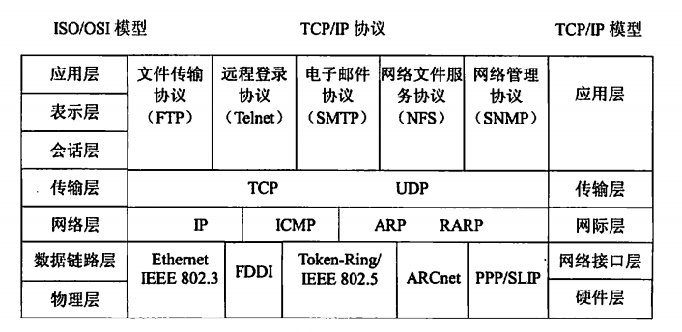
应用层协议及常见问题
应用层的位置
无论是在OSI还是TCP/IP参考模型中，应用层（Application Layer）都是其中的最高层。
应用层是网络体系结构中与用户密切相关的部分，具体功能由各种网络服务对应的协议来提供。

Slide 7
应用层协议及常见问题
应用层的协议
应用层的功能是提供各种类型的网络服务，例如WWW服务、文件传输、电子邮件与远程登录等。
每种网络服务都有各自的应用层协议，有些服务类型可能会采用多种协议来协同工作。例如，WWW服务相关的协议是HTTP，电子邮件相关的协议包括SMTP与POP等，文件传输相关的协议可能是FTP或TFTP。
应用层协议 | 对应的网络服务类型
简单邮件传输协议（SMTP） | 电子邮件服务
文件传输协议（FTP） | 文件传输服务
超文本传输协议（HTTP） | WWW服务
远程登录协议（TELNET） | 远程登录服务
域名解析系统（DNS） | 域名解析服务
简单网络管理协议（SNMP） | 网络管理服务
常见的应用层服务类型

Slide 8
应用层协议及常见问题
简单邮件传输协议（SMTP）
SMTP 是一种提供可靠且有效电子邮件传输的协议， 是建模在 FTP 文件传输服务上的一种邮件服务，主要用于传输系统之间的邮件信息并提供来信有关的通知。
SMTP 独立于特定的传输子系统，且只需要可靠有序的数据流信道支持。 其重要特性之一是其能跨越网络传输邮件，即“ SMTP 邮件中继”。通常，一个网络可以由公用互联网上 TCP 可相互访问的主机、防火墙分隔的 TCP/IP 网络上 TCP 可相互访问的主机，及其它 LAN/WAN 中的主机利用非 TCP 传输层协议组成。
使用 SMTP，可实现相同网络上处理机之间的邮件传输，也可通过中继器或网关实现某处理机与其它网络之间的邮件传输。在这种方式下，邮件的发送可能经过从发送端到接收端路径上的大量中间中继器或网关主机。
安全隐患
SMTP本身有很小的风险。黑客可能利用的是：
拒绝服务攻击；
伪造E-Mail信息进行社会工程学欺骗；
发送特洛伊木马和病毒。

Slide 9
应用层协议及常见问题
文件传输协议（FTP）
FTP是在TCP/IP网络和INTERNET上最早使用的协议之一，它属于网络协议组的应用层。
FTP客户机可以给服务器发出命令来下载文件，上载文件，创建或改变服务器上的目录。
FTP协议要用到两个TCP连接，一个是命令链路，用来在FTP客户端与服务器之间传递命令；另一个是数据链路，用来上传或下载数据。
安全隐患
FTP的安全隐患来自两方面：
FTP Port模式：
  在PORT命令消息中的IP地址和端口号的编码不是直白地显示｡
  应用层的协议命令理论 上不应该包含网络地址信息(注:IP地址),因为这打破了协议层的原则并且可能导致协同性和安全性方面的问题｡
用户名和口令的明文传输：
  FTP以明文方式发送用户名和口令。
  FTP发送的数据也是以明文方式传输。
  事实上很多用户把相同的用户名和口令用在不同的应用中,这样这个问题可能看起来更为糟糕;如果黑客收集到FTP口令,他们也可能就得到了你在线帐号或者其他一些机密数据的口令｡

Slide 10
应用层协议及常见问题
超文本传输协议（HTTP）
HTTP协议由请求和响应构成，是一个标准的客户端服务器模型，是一个无状态的协议。
HTTP是用于从WWW服务器传输超文本到本地浏览器的传送协议。它可以使浏览器更加高效，使网络传输减少。
它不仅保证计算机正确快速地传输超文本文档，还确定传输文档中的哪一部分，以及哪部分内容首先显示(如文本先于图形)等。
安全隐患
HTTP协议虽然使用极为广泛，但是存在不小的安全隐患，主要是其数据的明文传达和消息完整性检测的缺乏，而这两点恰好是网络支付，网络交易等新兴应用中安全方面最需要关注的。

Slide 11
应用层协议及常见问题
远程登录协议（TELNET）
Telnet协议是TCP/IP协议族中的一员，是Internet远程登陆服务的标准协议。
Telnet协议的目的是提供一个相对通用的，双向的，面向八位字节的通信方法，允许界面终端设备和面向终端的过程能通过一个标准过程进行互相交互。
应用Telnet协议能够把本地用户所使用的计算机变成远程主机系统的一个终端。
安全隐患
Telnet是首先考虑有关安全的，因为它要求远程用户登录。但是，telnet使用明文发送所有的用户名和密码，因此可以被会话劫持。所以，Telnet使用前应考虑网络环境，不应该被用于公网。

Slide 12
应用层协议及常见问题
域名解析系统（DNS）
DNS是一种组织成域层次结构的计算机和网络服务命名系统，它用于TCP/IP网络，它所提供的服务是用来将主机名和域名转换为IP地址的工作。
安全隐患
黑客可以通过攻击DNS服务器得到它的区域文件，从而得到这个区域中所有系统的IP地址和名字。

Slide 13
应用层协议及常见问题
简单网络管理协议（SNMP）
简单网络管理协议（SNMP）是TCP/IP协议簇的一个应用层协议。在1988年被制定，并被Internet体系结构委员会（IAB）采纳作为一个短期的网络管理解决方案
由于SNMP的简单性，在Internet时代得到了蓬勃的发展，1992年发布了SNMPv2版本，以增强SNMPv1的安全性和功能。
现在，已经有了SNMPv3版本。一套完整的SNMP系统主要包括管理信息库（MIB）、管理信息结构（SMI）及SNMP报文协议。
安全隐患
SNMP所提供的唯一认证就是community name（团体名称）。如果管理者和节点有着相同的community name，那么将允许所有SNMP查询。
另一个安全问题是，所有的信息都是明文传输的。SNMP不应用在公网上。

Slide 14
03
应用层安全技术架构介绍
电子邮件安全 | Web站点安全 | 文件传输安全
远程登录安全 | 网络管理安全 | 域名服务安全

Slide 15
应用层安全技术架构介绍
电子邮件安全
对于电子邮件，PGP（Pretty Good Privacy）与S/MIME协议都可以用来增强其安全性
01
域名服务安全
针对域名服务，DNSSEC协议在DNS内部的信息同时提供权限认证和信息完整性，增强了DNS协议的安全性。
06
Web站点安全
对于Web站点，我们需要构建安全的Web应用，可以通过排除站点中的安全漏洞、增强Web服务器安全特性、监视控制Web站点的访问等手段增强Web站点安全性
02
网络管理安全
针对网络管理，SNMPv3版本在2002年3月被定为一项互联网标准，它充分更正了以前的安全问题，提供了增强的、对管理网络至关重要的安全功能
05
03
04
文件传输安全
针对超文本传输，可使用HTTPS（HTTP over SSL）和S-HTTP（Secure HyperText Transfer Protocol）对HTTP协议数据包进行加密和鉴别。针对FTP文件传输，可以使用SSH服务进行保护
远程登录安全
由于TELNET与FTP安全隐患的原理（明文传输）相似，所以SSH也可以用来保护远程登录安全

Slide 16
04
应用层具体安全技术介绍
PGP | S/MIME | WEB站点安全技术 | S-HTTP
SSH | SNMPv3 | DNSSec

Slide 17
应用层具体安全技术介绍
电子邮件安全-PGP（Pretty Good Privacy）
PGP于1995年开发出的，是一个完整的电子邮件安全软件包，包括加密、鉴别。电子签名和压缩等技术。
使用现有算法RSA公钥加密算法或MD5报文摘要算法。提供电子邮件的安全性、发送方鉴别和报文完整性。
关键：秘钥管理。每个用户在其所在地要维持两个数据结构：秘钥环（private key ring）和公钥环（public key ring）。秘钥环包括一个或几个用户自己的秘钥-公钥对。这样做是为了使用户可以经常更换自己的密钥。每一对密钥有对应的标识符。发言人将此标识符通知收信人，使收信人知道应当用哪一个公钥进行解密。公钥环包括用户的一些经常通信对象的公钥。

Slide 18
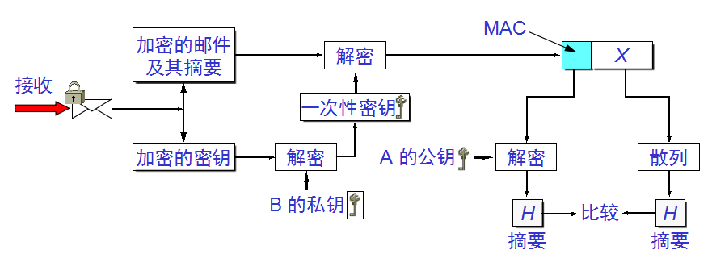
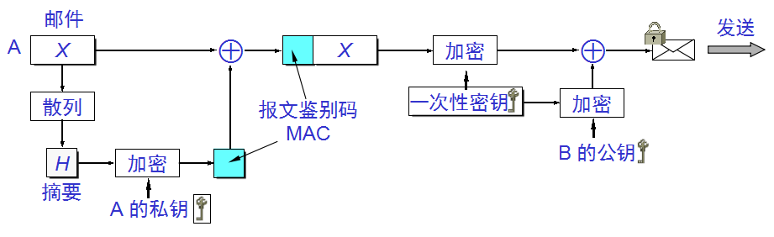
应用层具体安全技术介绍
电子邮件安全-PGP（Pretty Good Privacy）
假定A向B发送电子邮件明文X，现在用PGP进行加密。A有三个密钥：自己的私钥、B的公钥和自己生成的一次性密钥。B有两个密钥：自己的私钥和A的公钥。
在发送方A的PGP处理过程
在接收方B的PGP处理过程

Slide 19
应用层具体安全技术介绍
电子邮件安全-S/MIME
S/MIME是一个新协议，最初版本来源于私有的商业社团RSA 数据安全公司。S/MIME V2版本已经广泛地使用在安全电子邮件上。 但是它并不是IETF 的标准。
S/MIME是从PEM （Privacy Enhanced Mail）和MIME（Internet邮件的附件标准）发展而来的。 同PGP一样，S/MIME也利用单向散列算法和公钥与私钥的加密体系。但它与PGP主要有两点不同：
  认证机制依赖于层次结构的证书认证机构，所有下一级的组织和个人的证书由上一级的组织负责认证，而最上一级的组织（根证书）之间相互认证，整个信任关系基本是树状的（Tree of Trust）。
  S/MIME将信件内容加密签名后作为特殊的附件传送，其证书格式采用X.509，但与一般浏览器网上使用的SSL证书有一定差异。

Slide 20
应用层具体安全技术介绍
WEB站点安全技术
Web的初始目的是提供快捷服务和直接访问，所以早期的Web没有考虑安全性问题。随着Web的广泛应用，Internet 中与Web相关的安全事故正成为目前所有事故的主要组成部分。
Web安全目标主要分为以下3个方面：
  保护Web服务器及其数据的安全、
  保护Web服务器和用户之间传递信息的安全
  保护终端用户计算机及其他连入Internet的设备的安全。
Web安全技术主要分为三类：
        Web服务器安全技术（安全配置Web服务器、网页防篡改技术、反向代理技术、蜜罐技术）
        Web应用服务安全技术（身份认证技术、访问控制技术、数据保护技术、安全代码技术）
        Web浏览器安全技术（浏览器实现的升级、Java 安全限制、 SSL 加密、SSL 服务器套接）

Slide 21
应用层具体安全技术介绍
超文本传输安全技术
可使用HTTPS（HTTP over SSL）和S-HTTP（Secure HyperText Transfer Protocol）对HTTP协议数据包进行加密和鉴别。
  HTTPS
    HTTPS是以安全为目标的HTTP通道，是HTTP的安全版。即HTTP下加入SSL层，因此HTTPS的安全基础是SSL。由于HTTPS工作于传输层而非应用层，不进行详细介绍。
S-HTTP
    安全超文本传输协议S-HTTP是EIT公司结合 HTTP 而设计的一种消息安全通信协议。S-HTTP协议处于应用层，是HTTP协议的扩展。
    S-HTTP 支持端到端的安全传输，它通过在S-HTTP所交换包的特殊头标志来建立安全通讯。S-HTTP可提供通信保密、身份识别、可信赖的信息传输服务及数字签名等。S-HTTP 提供了完整且灵活的加密算法及相关参数。选项协商用来确定客户机和服务器在安全事务处理模式、加密算法（如用于签名的非对称算法 RSA 和 DSA等、用于对称加解密的 DES 和 RC2 等）及证书选择等方面达成一致。
    S-HTTP比SSL更灵活，功能更强大，但是实现较困难，而使用也更困难，因此现在使用基于SSL的HTTPS要比S-HTTP要更普遍。

Slide 22
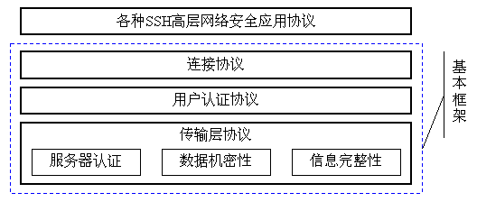
应用层具体安全技术介绍
文本传输与远程登录安全-SSH
SSH为建立在应用层基础上的安全协议。SSH可以把所有传输的数据进行加密，通过使用SSH,用户可以把所有传输的数据进行加密,这样,“中间人”这种攻击方式就不可能实现了,而且也能够防止DNS和IP欺骗。SSH可以压缩传输的数据，因此可以加快传输的速度。
SSH有很多功能，它既可以代替Telnet，又可以为FTP、Pop以及PPP提供一个安全的"通道"。
SSH有一套完备的密钥机制，由于SSH协议是面向互联网网络中主机之间的互访与信息交换，所以主机密钥成为基本的密钥机制。SSH协议要求每一个使用本协议的主机都必须至少有一个自己的主机密钥对，服务方通过对客户方主机密钥的认证之后，才能允许其连接请求。一个主机可以使用多个密钥，针对不同的密钥算法而拥有不同的密钥，但是至少有一种是必备的，即通过DSS算法产生的密钥。

Slide 23
应用层具体安全技术介绍
网络管理安全-SNMPv3
SNMPv3为SNMP协议的第三版本，没有定义新的网络管理操作、消息类型与PDU结构，改进主要表现在安全性方面。
SNMPv2 虽加入了安全功能，但因过于复杂未被广泛使用。目前的SNMPv3在2002年3月被定为一项互联网标准，它充分更正了以前的安全问题，提供了增强的、对管理网络至关重要的安全功能。
SNMPv3的安全报头采用用户安全模式(USM)，其提供具有机密性和完整性的网络管理通信。机密性通过采用数据加密标准(DES)来提供。完整性服务通过散列信息认证码算法与安全散列功能: MD5 或SHA-1相结合提供。
SNMPv3的USM还允许基于用户的认证和访问控制。管理员可以为每一个SNMP用户建立特别帐号，并根据这些用户帐号授予权限。

Slide 24
应用层具体安全技术介绍
域名服务安全-DNSSec
DNS不安全的原因是DNS体系中缺乏鉴别能力，因此应引入鉴别和数据完整性保护。
DNSSEC的目标就是为在DNS内部的信息同时提供权限认证和信息完整性，通过密码技术可以实现这些目标。DNSSEC主要提供如下服务：
    记录数据保护：对所有记录进行签名保护；
    公钥分发：使用DNS服务作为公钥基础设施为用户分发公钥；
    为DNS安全定义了扩展的记录。
DNSSEC使得DNS应答信息中不仅包含了验证信息所需的签名和关键字，而且包含了原始的询问（challenge）。即“事务处理和请求认证”。这种方式向询问者保证所得到的应答确实是针对其原始问题的。
DNSSEC主要依靠公钥技术对于包含在DNS中的信息创建签名，签名通过计算出一个密码hash数来提供DNS中数据的完整性，并将该hash 数封装进行保护。私/公钥对中的私钥用来封装hash数，然后接收者就可以用公钥把hash数解码出来。如果这个解码的hash值匹配接收者刚刚计算出来的hash数，那么表明数据是完整的。

Slide 25
05
前沿研究问题
面向应用层的网络安全方案的发展
新型Web应用安全防护体系
新技术背景下的应用层安全

Slide 26
应用层安发展趋势
趋势一：Web应用安全市场成为必争之地
如今，越来越多的企业用户已将核心业务系统转移到网络上，Web浏览器成为业务系统的窗口。在此背景下，如何保障企业的应用安全，尤其是Web应用安全成为新形势下信息安全保障的关键所在。
  Gartner：92%的Web应用有安全缺陷;80%存在跨站攻击;高达62%存在SQL注入风险;而参数篡改和Cookies毒化也分别达到60%和37%。同时，专门针对应用层进行攻击的手段越来越多，越来越难以防范。
Web应用的安全主要涉及两个方面：服务器端和客户端。
  服务器端：脚本安全、SQL注入、盗链、DoS/DDoS攻击。
  客户端：Cookie、证书、可执行代码的限制、安全选项设置不当等。
目前已经有相当多的安全厂商提出了自己的Web应用安全解决方案。

Slide 27
应用层安发展趋势
趋势二：加强应用本身的安全是网络应用安全的关键
应用程序本身不安全，给网络攻击留下了可乘之机。
原因：程序员是在严格的期限压力下发布的代码，他们并没有足够的时间来发现并解决将会导致安全漏洞的错误。此外，许多程序员未考虑到使用某些特定语言结构将会导致应用程序暴露在隐式攻击下。最后，许多应用程序有着复杂的配置，缺乏经验的用户可能会在部署应用程序时启用了危险的选项，从而导致应用程序的安全性降低。

Slide 28
应用层安发展趋势
趋势三：身份管理成为应用访问控制主流技术
基于身份的应用管理包括身份识别、权限控制、行为审计等多方面。网络边界正在逐渐变得模糊，移动终端越来越普及，我们面临的网络世界不再是清晰的内部与外部，身份成为网络世界的辨识要素，因此对于身份的管理就显得尤为重要。
传统的身份管理技术主要采用所谓的AAA技术，然而随着应用安全需求的发展，不再是身份的识别和权限控制那么简单，更多的是希望通过“身份”的管理来实现应用访问控制。
比如当前比较流行的P2P应用占据了大量的网络带宽，在某些场合，事实上已经严重影响了正常的业务操作。但又不能简单地禁止这些应用。于是如何识别这些P2P应用，如何给不同的身份配置不同的P2P应用权限，如何监控这些应用下载的数据的合法性和安全性，都成为了应用访问控制的关键。

Slide 29
应用层安发展趋势
趋势四：采用多核硬件架构来解决应用安全处理性能不足的问题
要确保纷繁复杂的网络应用的安全，就不得不深入分析报文。不仅仅需要分析报文的传输层，还需要分析报文的应用协议层、应用数据内容，甚至还需要分析报文之间的关联性。
报文分析需要准确性与实时性，在一定程度上，这两者是矛盾的，单纯希望从软件角度解决此矛盾已经不再现实，必须寻求更高更强的硬件架构才能解决根本问题。
未来更多的业务将以Web应用方式呈现，信息安全也必将从以边界防护为主向应用和数据安全防护为主过渡，同时加强在应用研发、部署以及维护等方面的安全管理并辅以必要的技术设备，才能跟上信息化发展的步伐。
部分实力雄厚的应用安全厂商已经采用多核硬件架构来解决性能瓶颈，将应用安全的处理能力提升到以前的5～10倍，基本满足了当前对网络应用安全的性能要求。

Slide 30
应用层安发展趋势
趋势五：集成安全将成为热点
在2010 RSA安全大会上，全球信息安全业界一致看好全新的安全理念——集成安全(Integrated Security)。集成安全解决方案将成为网络安全设备的发展方向。
安全分析师们认为凡具备四种以上安全功能的设备均可称为集成安全设备，像著名的Web安全网关和UTM都属于集成安全设备。Web安全网关弥补了UTM的薄弱环节，即通过基于内容(大部分基于Web流量)而不是单纯数据包的检测技术，将安全保护扩展到了网络应用层。
集成安全网关的发展趋势看好，并且技术集成度在不断增加。因为很多企业用户需要针对不同的区域与内容，采用不同的防护手段。例如，针对邮件服务器可以采用反垃圾邮件防护模块;针对Web服务器可以采用IPS模块;针对数据库服务器可以采用防病毒模块。这样可以分开治理各个区域，有效提升安全网关的检测效率。
集成安全网关通过采用虚拟化技术、云检测技术，以及其他专利技术，具备了安全实用、高效过滤、检测准确的特点。有效地解决了安全产品堆叠所带来的问题，在确保网络稳定的前提下，极大提升了安全防护能力。

Slide 31
应用层安全前沿技术成果
面向应用层的网络安全方案的发展
随着互联网的应用成本逐年降低，“黑客”已经不再局限于高端技术人群，任何接触互联网的人群都有可能成为“黑客”。而且，TCP/IP协议的发展也逐渐暴露出先天缺陷，网络攻击已经发展至应用层，目前，大多数网络安全软件已经可以对网络应用层数据包进行安全扫描，但导致网络结构日益复杂，传统网络安全模型显然已经无法适应当前互联网发展的需求。
传统的网络安全解决方案属于“糖葫芦串式”（将安全防御设备一个接一个的部署到网络当中），往往会导致网络结构越来越复杂，出现网络稳定性变差，网络延迟增加等一系列问题。

Slide 32
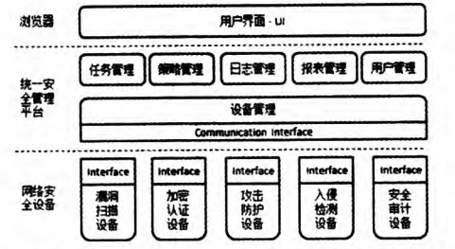
应用层安全前沿技术成果
面向应用层的网络安全方案的发展
右图展示了一种新型网络安全方案SCPDA，打破了传统安全孤岛效应。SCPDA包括漏洞扫描、加密认证、攻击防护、入侵检测、安全审计五个维度，每个模块又包括不同子模块，如攻击防护模块将WAF、NGFW、U1M、IPS、防火墙等纳入防控体系，同时减少对操作人员的依赖。
[参考文献］ 栾宁. "面向应用层的网络安全方案的设计与讨论." 网络安全技术与应用 2(2016):76-76.

Slide 33
应用层安全前沿技术成果
新型Web应用安全防护体系
随着互联网相关行业关键业务活动越来越多地依赖于 Web 应用，在向客户提供通过浏览器访问信息功能的同时， Web 应用系统所面临的风险不断增加，主要表现在两个层面：
  随着 Web 应用系统的增多， 这些 Web 应用系统所带来的安全漏洞越来越多；
  随着互联网技术的发展， 用来攻击 Web 应用系统的黑客工具越来越多、黑客活动越来越猖獗。
然而，对于不断增加的安全风险，现阶段的安全解决方案无一例外的把重点放在网络安全层面，致使面临应用层攻击时（如：针对 Web 应用的 SQL 注入攻击、跨站脚本攻击等），传统的网络防火墙、 IDS/IPS等安全产品几乎不起作用。 为确保网站应用层的安全，需要对网站应用实施主动评估、主动防御、被动保护等多方面安全措施，形成网站应用层安全防护体系。

Slide 34
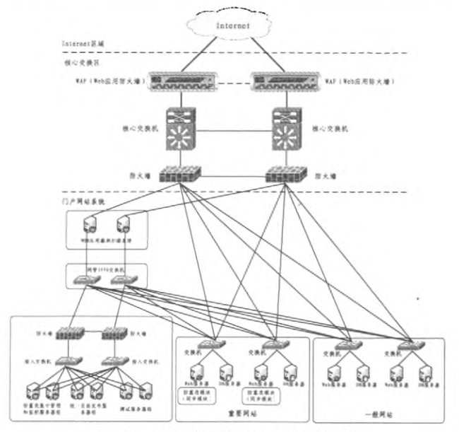
应用层安全前沿技术成果
新型Web应用安全防护体系
右图是一种新提出的网站应用安全防护体系。整个网站应用层安全防护体系需要在事前、事中、事后三个环节分别部署安全防护措施：事前能实现web应用漏洞扫描和测试：事中能实现web应用攻击主动防护；事后能实现页面篡改检测及恢复。通过三位一体的防护手段实现网站的应用层安全。架构分为三个子系统：web应用漏洞扫描和测试系统、web应用攻击防御系统、页面防篡改系统。
[参考文献］ 徐竹冰.“网站应用层安全防护体系.” 计算机系统应用 21.1(2012):81-84.

Slide 35
应用层安全前沿技术成果
新技术背景下的应用层安全
新兴技术如分布式计算环境、嵌入式系统的快速发展，不仅对传统技术架构产生了冲击，更是引入了新的攻击方法。例如分布式系统的发展则助长了分布式拒绝服务攻击（DDoS:Distributed Denial of Service）。其借助于客户/服务器技术，将多个计算机联合起来作为攻击平台，对一个或多个目标发动DDoS攻击，从而成倍地提高拒绝服务攻击的威力。
此外，低功耗也是互联网技术发展的一个前沿方向。低功耗网络由运行嵌入式系统的网络节点构成，各节点只需消耗少量资源就可完成组网和数据传输。随着低功耗网络的不断发展，其安全方面的问题也日益被研究人员重视，因低功耗网络的节点准入条件较低，恶意破坏者或产品竞争者只需极低的代价就可获取用户的机密信息、阻碍用户的正常信息交互，给企业和用户造成较大的经济损失。

Slide 36
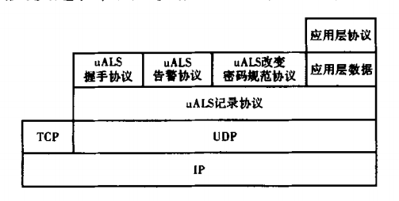
应用层安全前沿技术成果
新技术背景下的应用层安全
右图展示了一种适用于低功耗网络的通用型应用层安全协议uALS。此协议在低功耗网络环境下比TLS/SSL协议具有更小的代码体量、更短的握手时间以及更低的资源消耗。
[参考文献］王乐等. “低功耗网络环境下通用应用层安全协议的设计.”电子科技 5(2016):93-95.

Slide 37
感谢聆听，批评与指导
THANK YOU
王雄宇 | 黄之信 | 杨烁 | 刘峥

